Slide 1
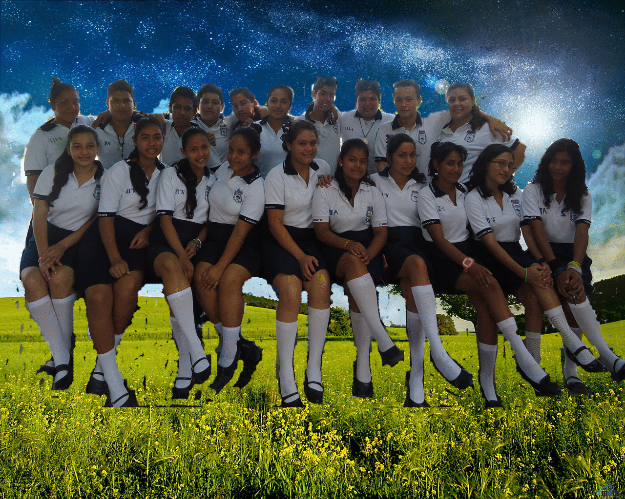
DIRECCION DE EDUCACION SECUNDARIA
DEPARTAMENTOS DE SECS. GRALES. ESTATALES
ESCUELA SECUNDARIA GENERAL ESTATAL
«LIC. MANUEL SANCHEZ MARMOL»
C.C.T. 27EE0042V Z.E. 16 CUNDUACAN TABASCO
SE OTORGA EL PRESENTE
DIPLOMA
A:________________
POR HABER CULMINADO SUS ESTUDIOS DE TECNOLOGIA CON ENFASIS EN INFORMATICA Y EN RECONOCIMIENTO A SUS MERITOS
DE ALUMNO EN EL CUMPLIMIENTO DE SU DEBER EN LA GENERACION 2010-2013
SUB-DIRECTOR
_____________________
PROF. DANIEL CUSTODIO TORRES
DIR. DE LA ESCUELA
________________________
PROF. MARIA DEL CARMEN CAMPOS CAMPOS

